Slide 1
MACHINE LEARNING PROJECT
TELECOM CHURN PREDICTION
RECEP TAYYİP KARMIŞ
ISTANBUL DATA SCIENCE ACADEMY

Slide 2
What is purpose of the project?
Telecom müşterilerinin churn durumunu tahmin edilmesi

Slide 3
Data: Training & Test
Task:
Classification
Training set:
51471 rows,58 columns
Test set:
20325 rows, 58 columns
Data Adress:
https://www.kaggle.com/jpacse/datasets-for-churn-telecom
Data Types :
float64 (26) , int64(9) ,object(23)

Slide 4

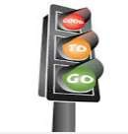
Data cleaning & Feature Engineering
Group by kullanarak mantıklı kolonlar oluştur
6
Unique değerleri fazla olan kolonları mantıksal olarak gruplandır
5
Unique değerlere bak
4
Object kolonları top değeri ile doldur
3
Object olmayan kolonlarda null verileri mean ve standart variance arasında bağlantılı doldur
2
Null olan verilere bak
1

Slide 5
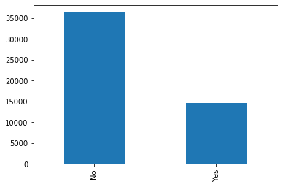
Label Column Analysis
Churn value counts
Churn : 36336 (%71.18)
Not Churn : 14711 (%28.81)

Slide 6
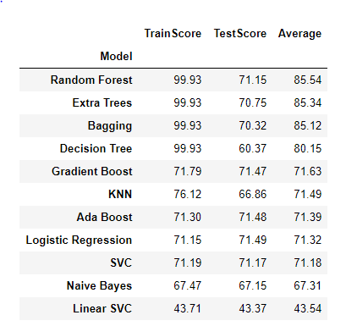
Model Selection
Train ve test score arasındaki ortalamasına bakarak Random Forest seçildi.

Slide 7
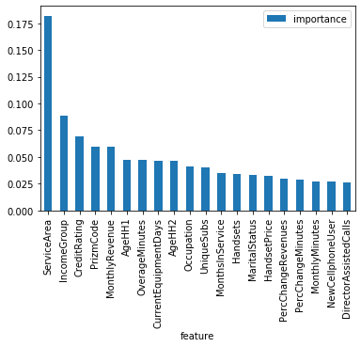
Feature Selection
Modele giren 56 kolonun içinde diğerlerine göre önemi fazla olan 20 kolon ile işleme devam edildi.

Slide 8
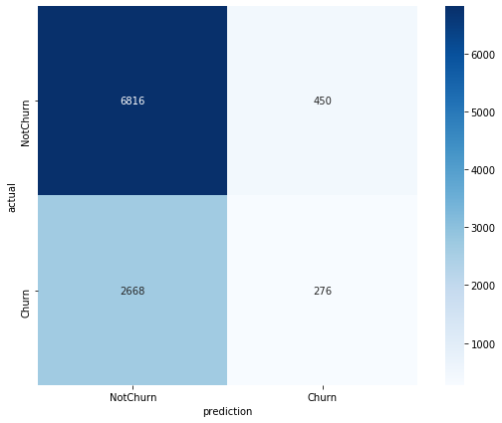
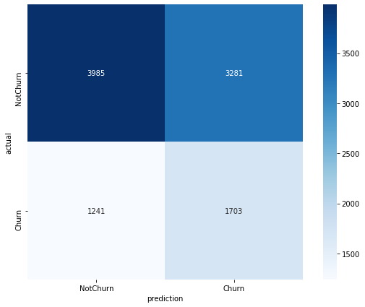
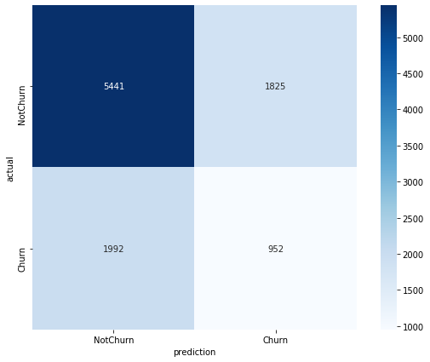
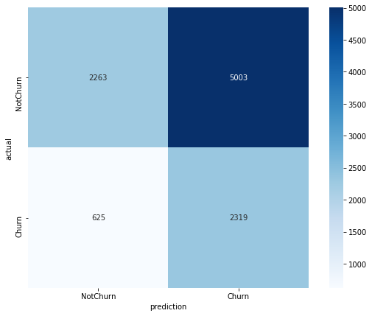
Class Imbalance
Smote Öncesi
Smote Sonrası
Thresold = 0.5
Thresold=0.3

Slide 9
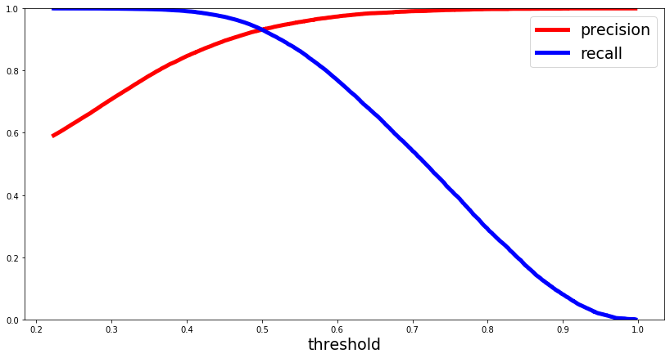
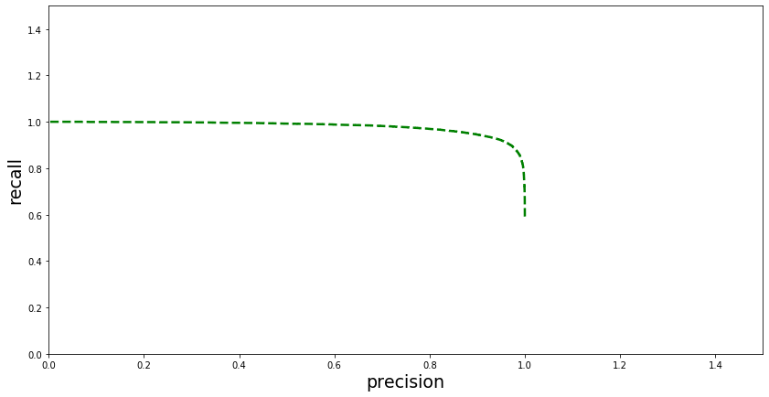
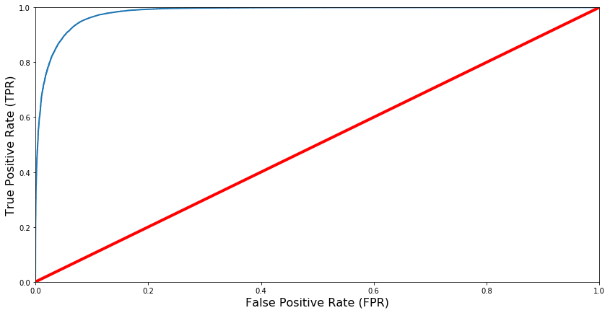
Precision-Recall-ROC Curve
Precision : 0.7026273
Recall : 0.6586859
F1 Score : 0.6799854
ROC-AUC-Score : 0.9821514

Slide 10

THANK YOU

